Slide 1
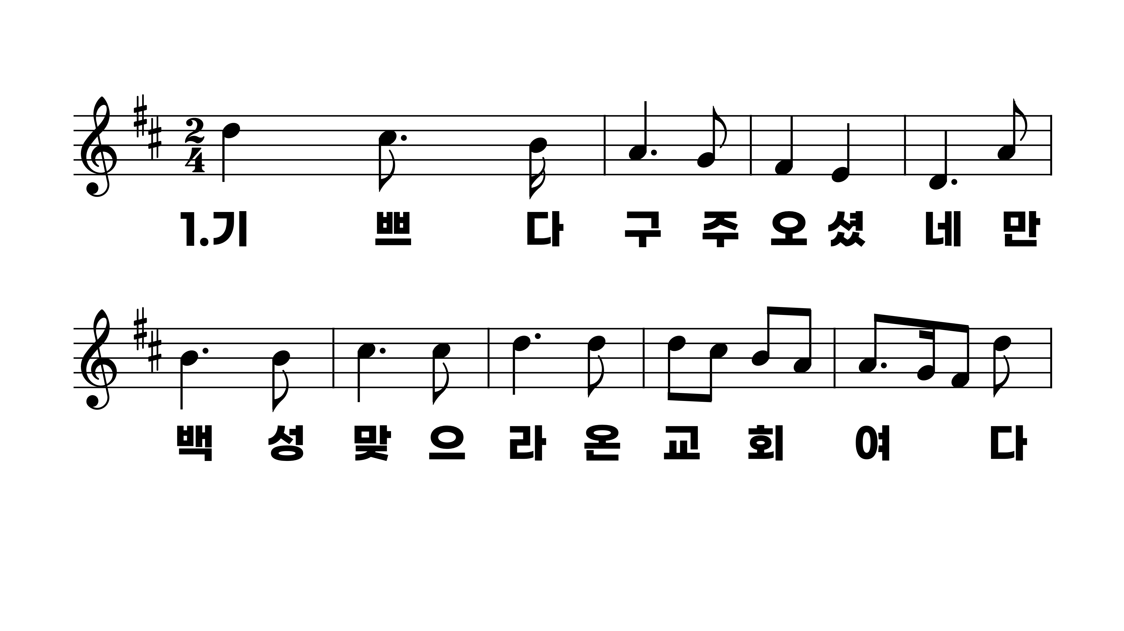
115장 기쁘다 구주 오셨네
1.기쁘다구주
2.구세주탄생
3.온세상죄를
4.은혜와진리

Slide 2
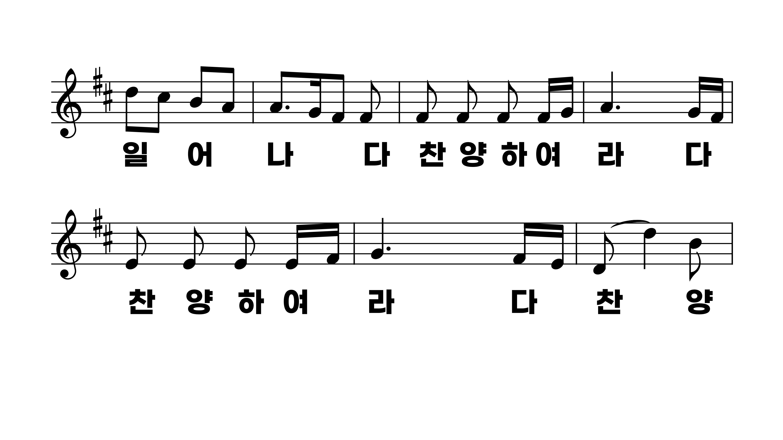
115장 기쁘다 구주 오셨네
1.기쁘다구주
2.구세주탄생
3.온세상죄를
4.은혜와진리

Slide 3
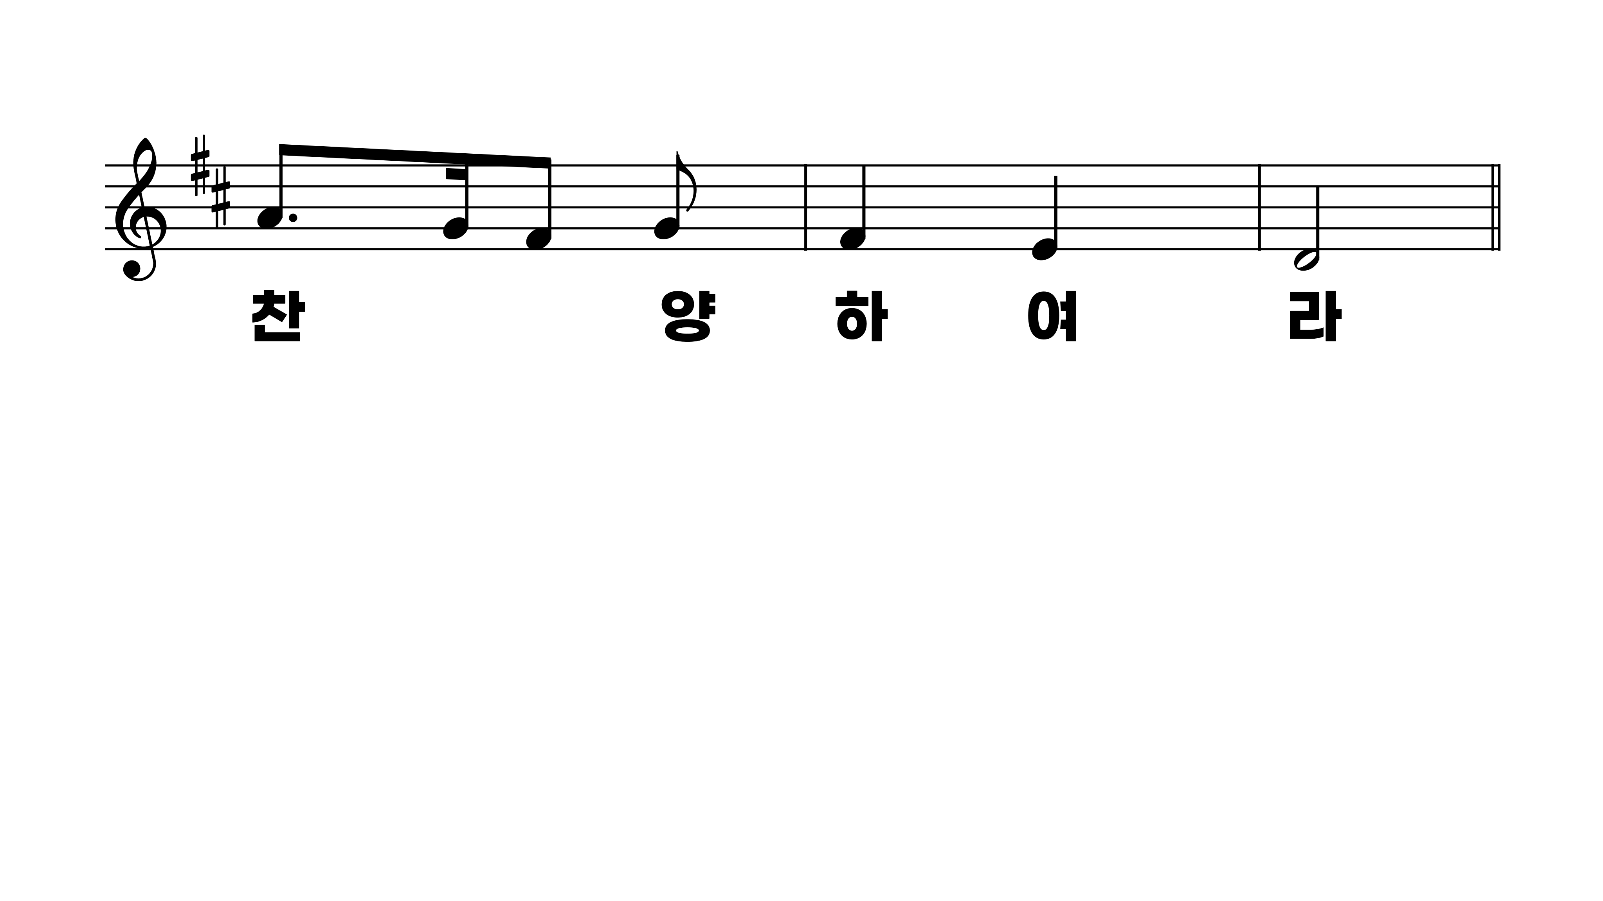
115장 기쁘다 구주 오셨네
1.기쁘다구주
2.구세주탄생
3.온세상죄를
4.은혜와진리

Slide 4
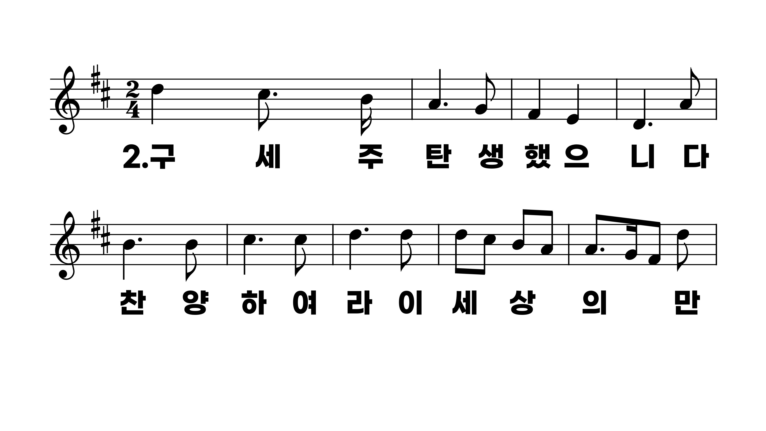
115장 기쁘다 구주 오셨네
1.기쁘다구주
2.구세주탄생
3.온세상죄를
4.은혜와진리

Slide 5
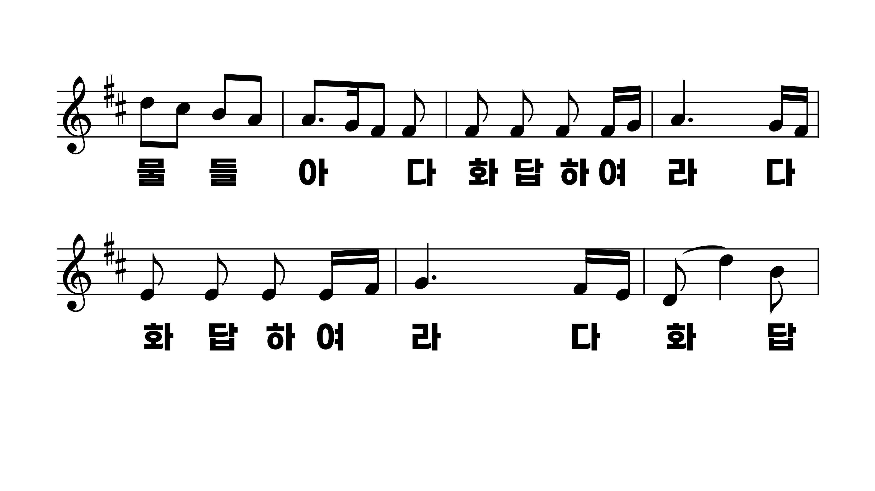
115장 기쁘다 구주 오셨네
1.기쁘다구주
2.구세주탄생
3.온세상죄를
4.은혜와진리

Slide 6
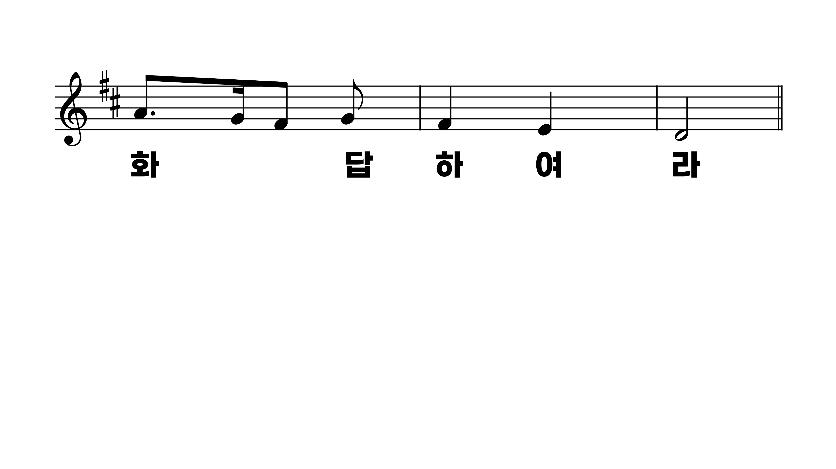
115장 기쁘다 구주 오셨네
1.기쁘다구주
2.구세주탄생
3.온세상죄를
4.은혜와진리

Slide 7
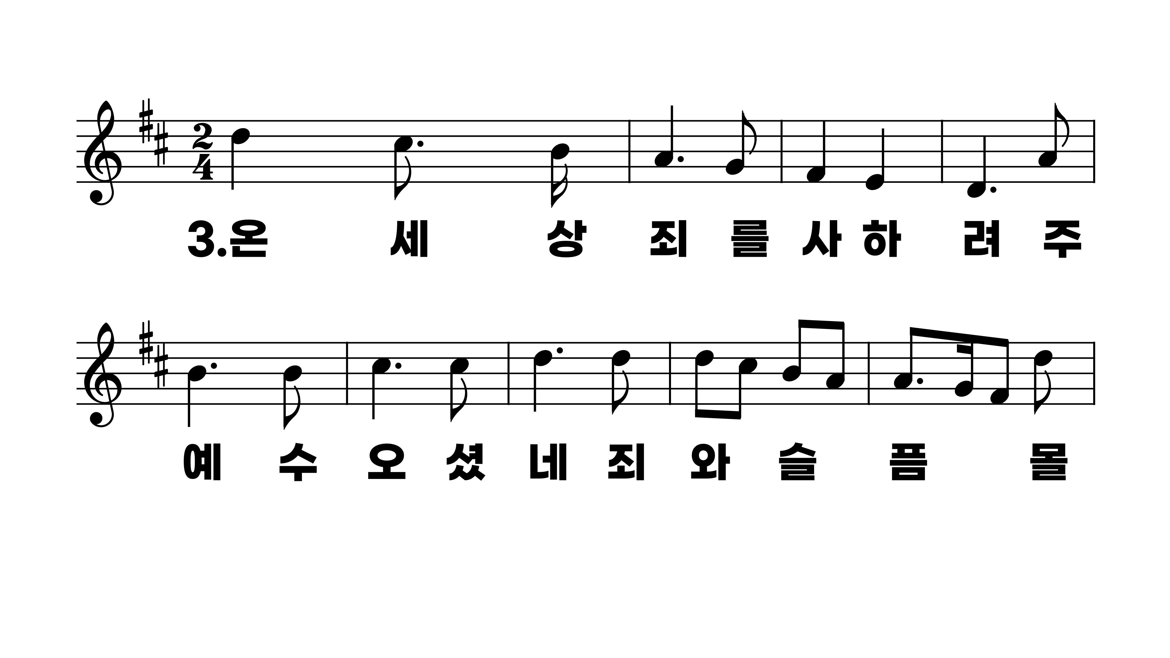
115장 기쁘다 구주 오셨네
1.기쁘다구주
2.구세주탄생
3.온세상죄를
4.은혜와진리

Slide 8
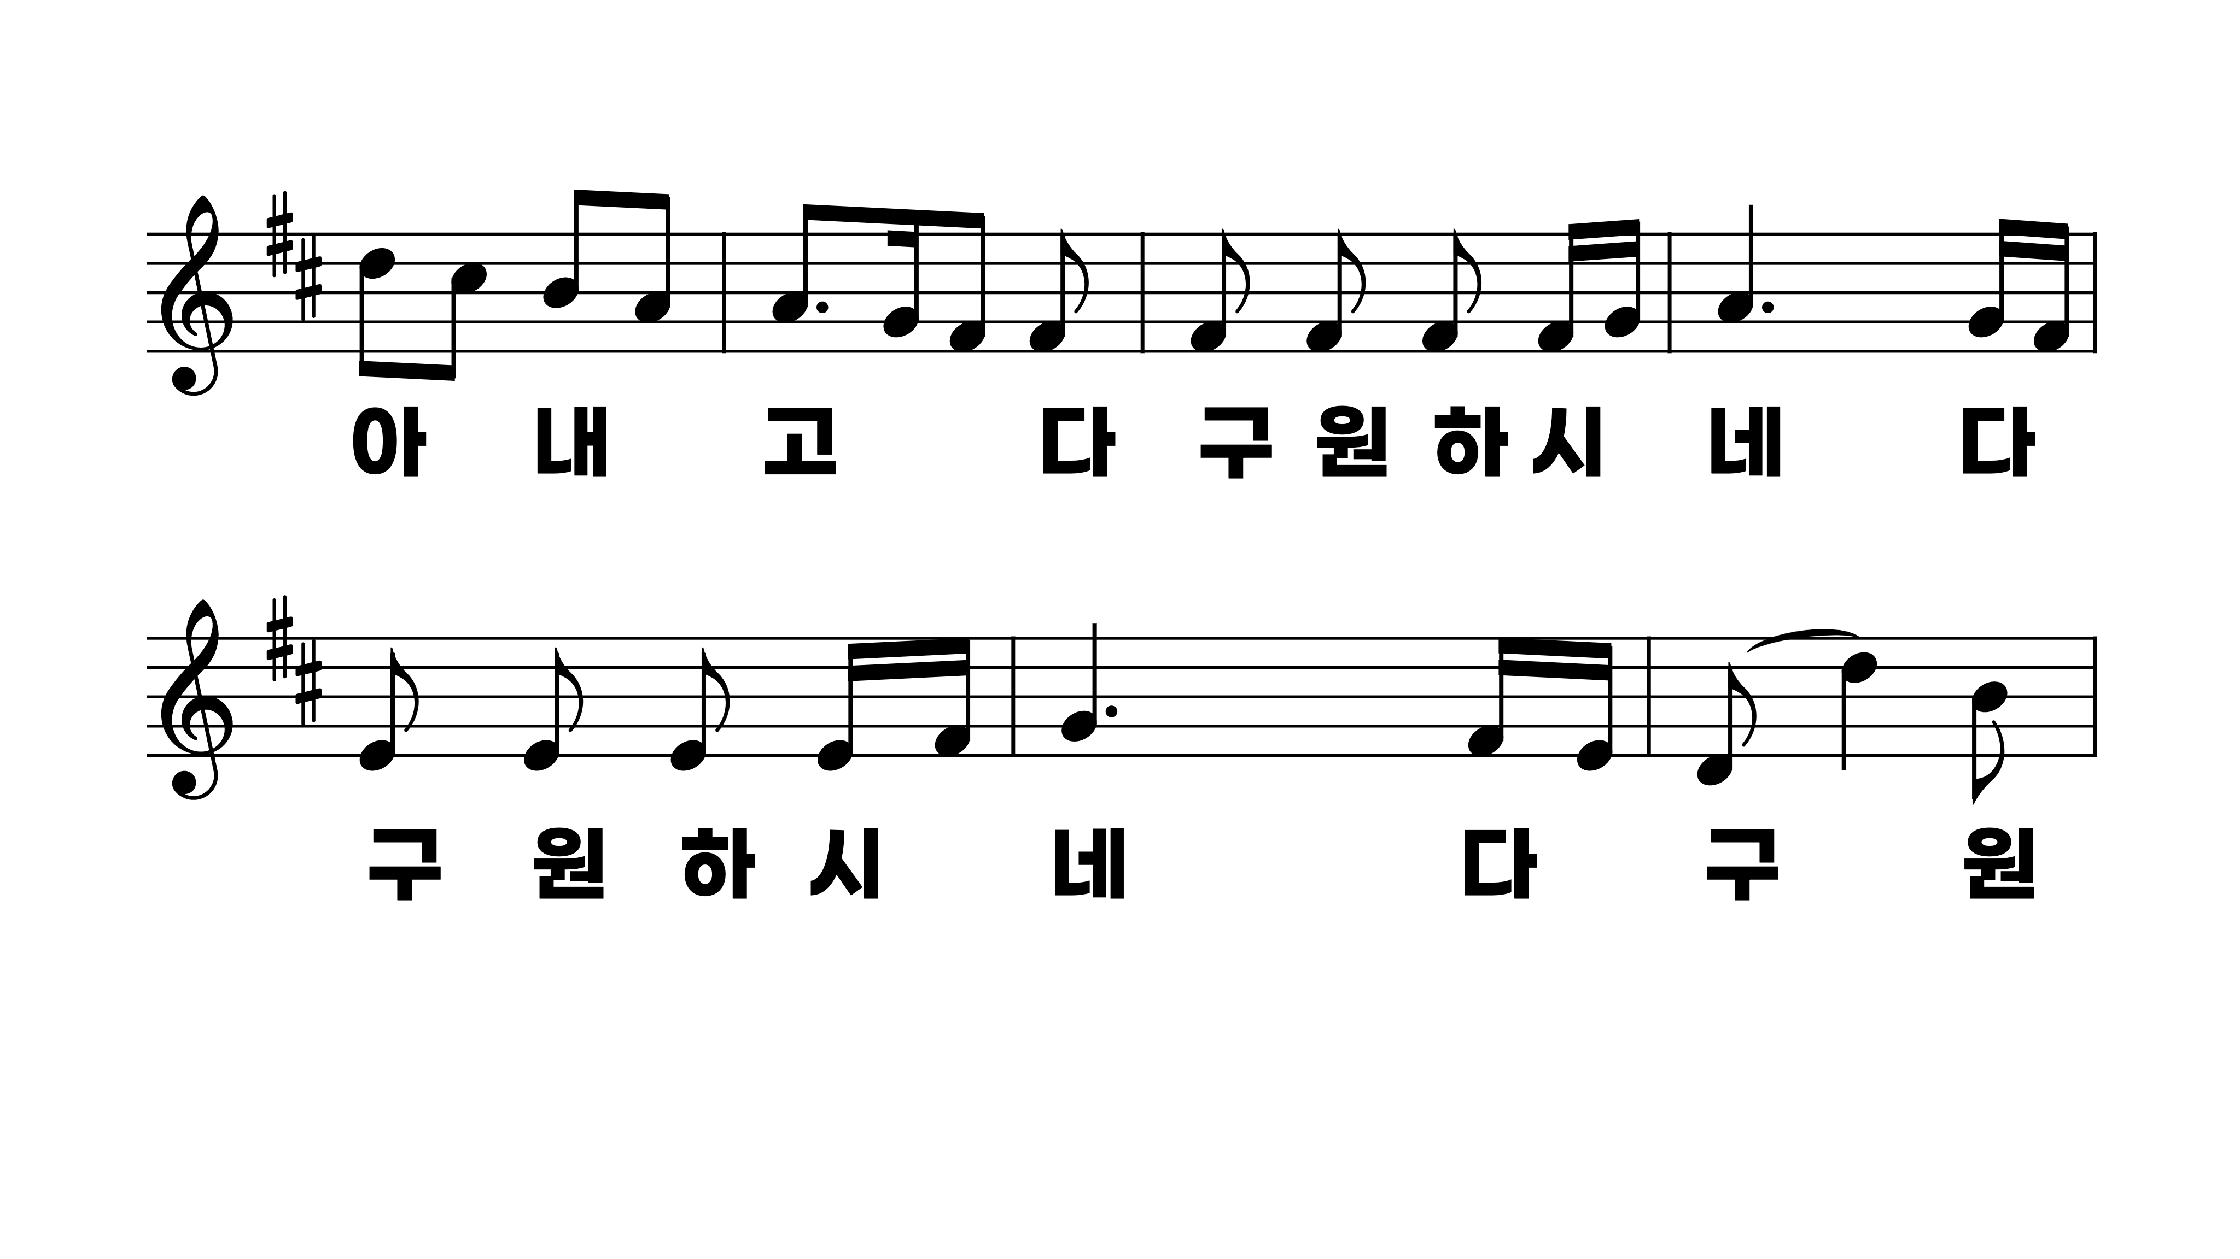
115장 기쁘다 구주 오셨네
1.기쁘다구주
2.구세주탄생
3.온세상죄를
4.은혜와진리

Slide 9
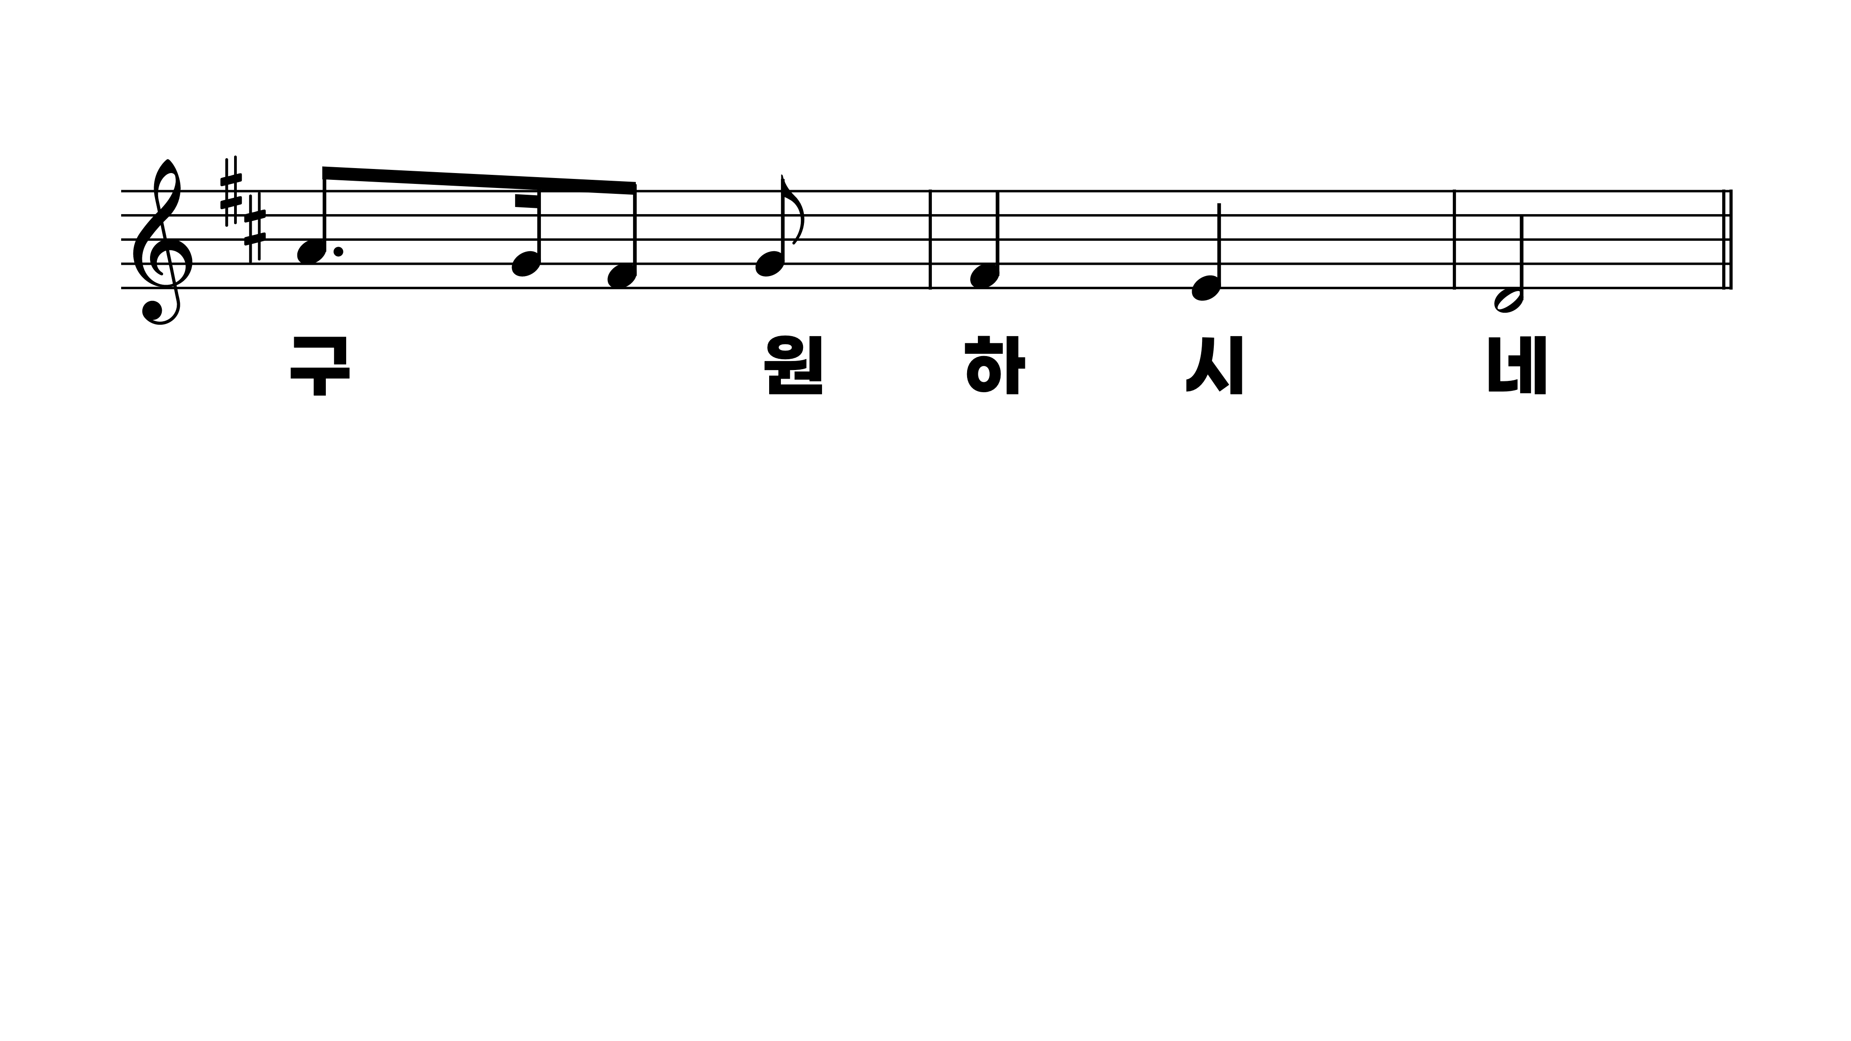
115장 기쁘다 구주 오셨네
1.기쁘다구주
2.구세주탄생
3.온세상죄를
4.은혜와진리

Slide 10
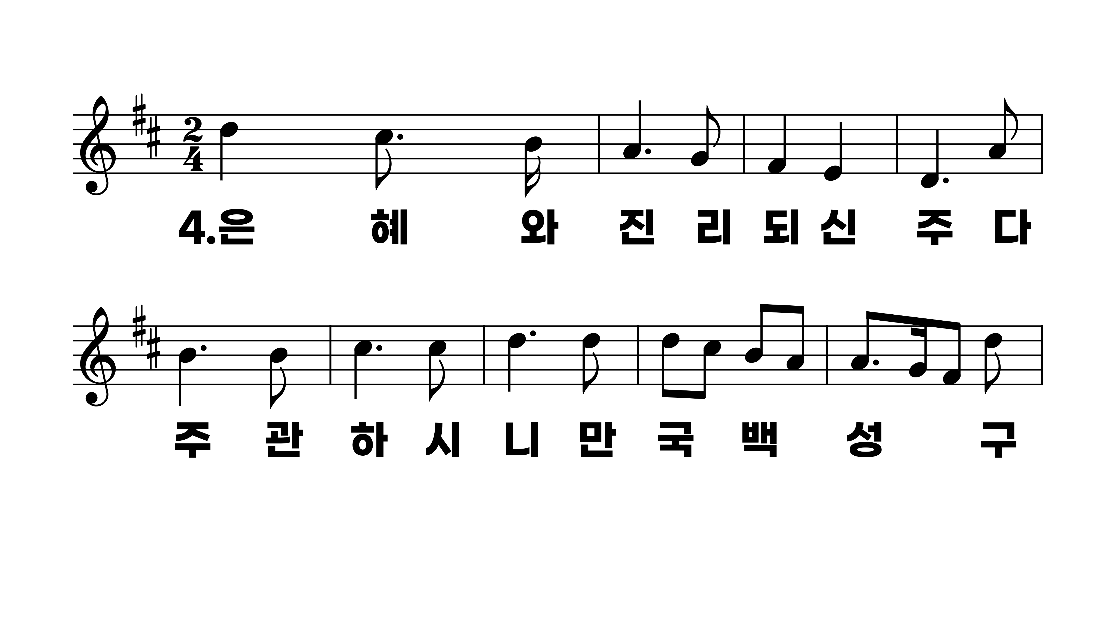
115장 기쁘다 구주 오셨네
1.기쁘다구주
2.구세주탄생
3.온세상죄를
4.은혜와진리

Slide 11
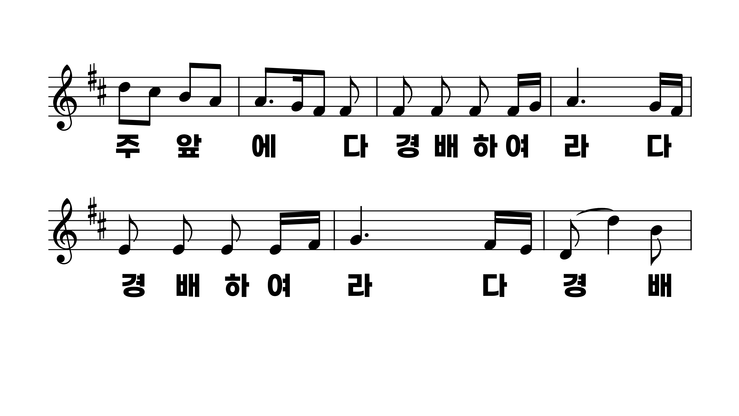
115장 기쁘다 구주 오셨네
1.기쁘다구주
2.구세주탄생
3.온세상죄를
4.은혜와진리

Slide 12
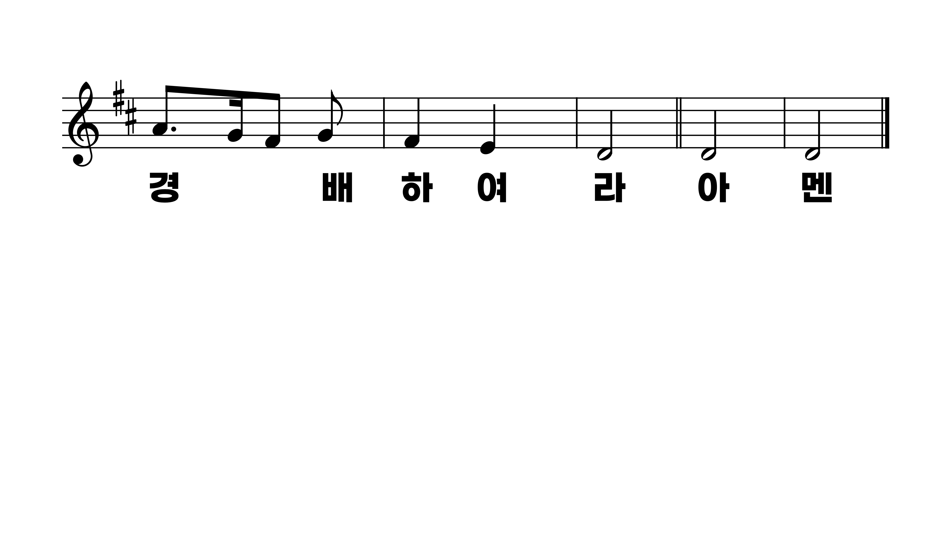
115장 기쁘다 구주 오셨네
1.기쁘다구주
2.구세주탄생
3.온세상죄를
4.은혜와진리

